Slide 1
統計方法第一次作業
冷卻爐時段差異分析
BCHU34 7月v.s 8月
組別:第14組
製作者:賴又禎

Slide 2
常態檢定
假設檢定:
虛無假設:資料為常態分佈
對立假設:資料不為常態分佈
從P-value<0.05可知，在信心水準95%的情況下拒絕了虛無假設:分佈為常態。
因為樣本並非常態，無法進行雙樣本T-test，現階段具備的檢定方法，只能透過中央極限定理，使得平均值近似常態。

Slide 3
從直方圖可以觀察到資料的對稱性不足，可推估偏態不為0，故可認為不為常態

Slide 4
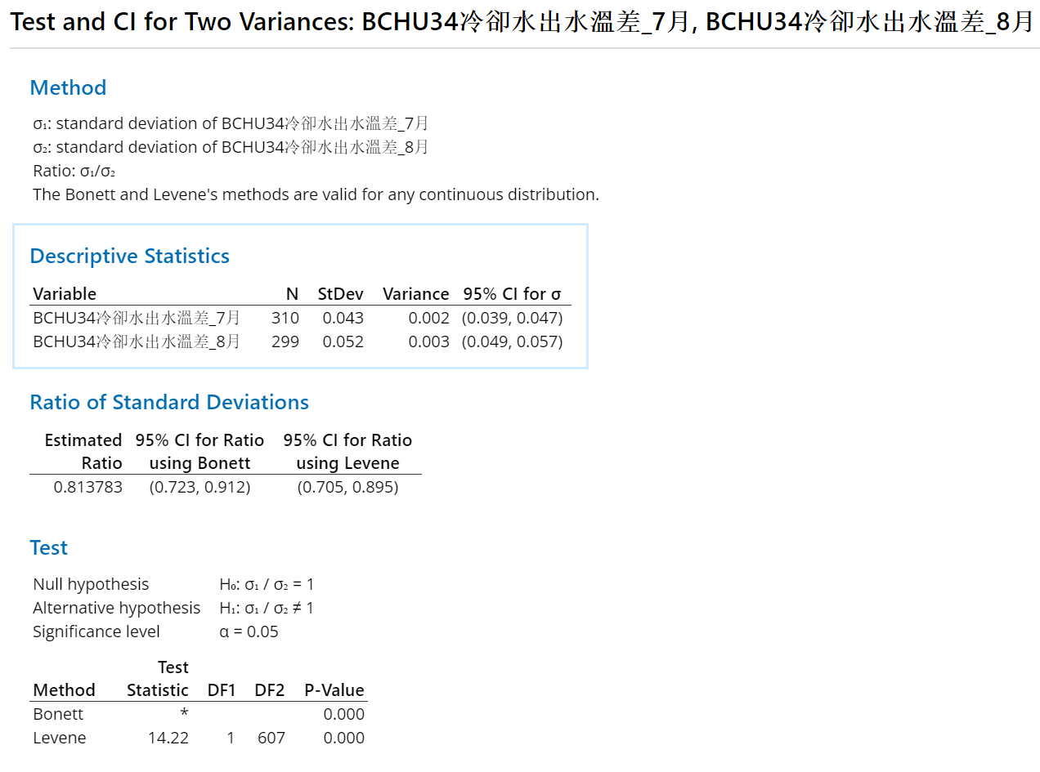
變異數檢定
透過Levene Test的P-value可以得到這兩個拒絕虛無假設:兩變異數相等的結論，故根據這個結果可以推論感測器在不同月份會產生不同效果，感測器可能有感測力上的不同。

Slide 5
離群值偵測
從圖中可以看見在7月跟8月皆有兩個離群值。
返回去資料部分可以觀察到離群值7月的第一筆發生的時間在7/18/2019 00:00，第二筆在7/18/2019 01:00。兩離群值之間只間隔了1小時。而8月的離群值第一筆在8/11/2019 18:00而第二筆在8/11/2019 20:00，可以發現這兩個離群值產生的時間點都是在非常接近的時數下，可能需要去針對這兩天的這兩個時間點去看做了甚麼操作。
後續做了離群值刪除後，發現樣本並無生成新的離群值，故可認為這兩筆資料的變異性較大，需要進行分析，
故可認為這兩個時間點可能有異常狀況發生。

Slide 6
離群值刪除後，原資料並無新的離群值，故可認為這兩筆資料的變異較大

Slide 7
此檢定之信賴區間皆在負的部分，表示在7月的水溫溫差在95%信心水準下都小於8月的水溫溫差，除此之外，數值上雖然很小但如果反回去看資料本身的尺度，會發現其實這樣的數值差異非常之大
P-value幾乎趨近於0，對於虛無假設的拒絕非常的顯著

Slide 11
8月初與7月初水溫差異較大，可能需要回溯一下這兩個時間段與其他時間段有甚麼操作上的差異。
在上述的狀態也能夠發現，隨著時間持續往下，水溫溫差都是越來越低的，可以推論感測器的感測力有下降的趨勢。

Slide 12
結論
7月與8月水溫溫差差異非常大，從信賴區間的數值以及資料的尺度可以發現。
離群值產生的時間點都非常的接近，可以認為在7月與8月產生離群值可以有特殊操作，或是一些業務改變，需要進行進一步分析。
此資料的離群值對於對於資料分佈並沒有影響，且資料量算夠大，刪除離群值對於建模沒有影響。

